Slide 1
数据表示与信息编码

Slide 2
内容概要
1、数和数据概述
2、数制：常用进制、二进制的基本运算、数制转换
3、计算机中数的表示：
机器数和原码、反码和补码、定点和浮点数
4、文本和文档：
ASCII、Unicode编码、 汉字编码、文档
5、数据压缩：霍夫曼编码、行程长度编码、有损压缩

Slide 3
数和数据概述
现实世界中存在各种形式的数据（数字、字符、图，视频等），但在计算机中只有二进制数表示的各种计算使用的数、表示虚拟世界的各种形态的码，因此，二进制是计算机数据的基础。计算机是一个数字系统，它是一种电子产品，它的基本电路是逻辑电路。数字逻辑也是计算机中重要的计算类型，计算机科学家们在二进制和逻辑值之间建立了一种独特的联系，使得它们成为了计算机的计算的基础。
现代计算机的能够做的事情已经远远超出了单纯的“计算”的范畴，但无论数据的外部形态是图、视频还是文字，在计算机底层，所有信息都是以0或1的数字形式存在的。

Slide 4
数和数据概述
人类日常使用的十进制，数码和运算符号多，运算规则也过于复杂。在计算机诞生的那个年代，电子技术才开始起步，能够使用的电子器件只有是外形如同白灼灯泡的电子管，没有足够的技术条件实现复杂的计算。因此，只有两个数码的二进制就成了很自然的选择。二进制容易使用物理器件表示，例如，开关的开、合，电压的高、低，磁极化的有、无等。二进制是所有计数系统中最简单的，它的数位有一个专业的名字：比特（bit）。比特一词，有时候成了虚拟状态的代名词。
在计算机中，不管数据表示的是什么，其功能之一就是进行数字计算（Arithmetic），另一个功能是进行逻辑运算。因此，二进制和计算机逻辑是计算机科学的重要基础。

Slide 5
数制转换例子
任何进制的数，按本节开始所示的多项式展开后相加的结果就是十进制。
二进制就是按照二进制多项式展开。例如，转换101001102为十进制的展开求和如下：
1×27+0×26+1×25+0×24+0×23+1×22+1×21+0×20 =128+32+4+2=16610
十进制转换为二进制：
十进制整数部分用2整除，余数按顺序组合即得对应的二进制。
例如，将45转换为二进制的整除，结果是余数从高到最后按序得101101（
最后的余数是最高位）
同样，十进制小数部分乘以2，将进位按序组合。例如：10进制的0.625转换为2进制，
转换过程如下：
0.625 × 2 积为1.25 进位位为1（高位） 小数部分积0.25
0.25 × 2 积为0.5 进位位为0 小数部分积0.5
0.5 × 2 积为1.0 进位位为1（低位） 小数部分积0
将进位为从高到低排列的结果0.101，就是十进制数0.625对应的二进制。
有时部分积是一个无限循环或不循环的小数，这时只需考虑转换前后的精度相当即可。

Slide 6
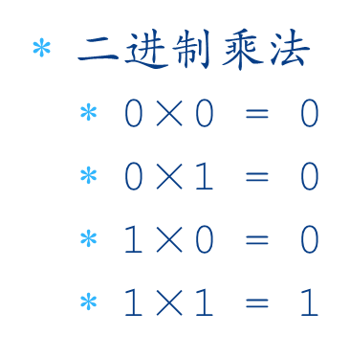
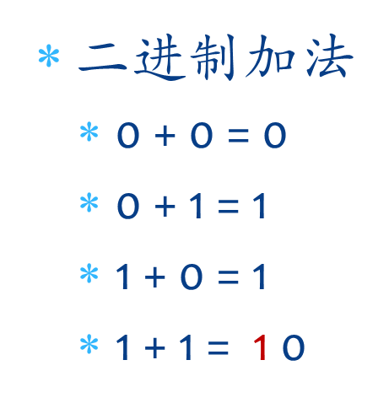
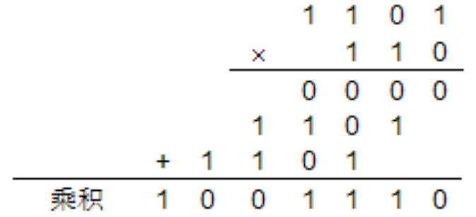
二进制的基本运算规则
CPU中的多位二进制数之间乘除的一般运算原理就是根据相应的算法用CPU的硬件电路逐位移位，相加实现运算

Slide 7
计算机中的数（可以进行数学运算的）
问题：符号的表示？很小的数，大的数的表示？
思路：约定相应的规则（定点数，浮点数，原码，反码，补码等）
任何情况下，计算机内部仅使用二进制
机器数：带符号的二进制数，数在计算机内部的表示
符号数值化，一般用单符号来表示：
最高位0，正数
最高位1，负数
Example：
+1011010 机器数为 01011010
-1011010 机器数为 11011010
原码

Slide 8
原码表示法
n位二进制数原码，最高位被设置为符号位，其后的n-1位表示真值。注意：计算机中使用定长格式的数据
例如：+661 或 -661的机器16位原码表示为：
+661： 0 000001010010101
-661： 1 000001010010101
原码的特点：简单直观
用原码可以比较方便地进行乘法运算：
尾数相乘，符号位简单相加法就可以得到乘积
缺点：使用原码进行减法，硬件电路实现困难，因为要判断结果符号。
因为用原码进行减法运算复杂，CPU内部的电路也复杂，所以常采用补码表示
另外约定：机器数在计算机中采用定长数(若干个字节)来表示，参加运算的结果只能在定长范围内。
另外约定：超出长度的，溢出（Overflow）,即若干位的机器数表示都有相应的表示范围，如8位原码整数表示的范围为-127到+127

Slide 9
反码表示法
反码的定义是：一个正数的反码就是它的原码，负数的反码其最高位（符号位）为1，其余各位按位求反
例如， +1010010 8位形式的反码为 01010010
- 1010010 8位形式的反码为 1 0101101
例如，16位有符号数661：
0000 0010 1001 0101 = +661
反码
1111 1101 0110 1010 = -661

Slide 10
补码 表示法
补码的定义是：正数的补码等于它的原码，负数的补码等于它的反码加1（最低位加1，进位不改变符号位）
例如， +1010010 的补码为 01010010
- 1010010 的补码为 10101110
如数 -661 取补，先取反
1 111110101101010 再+1
1 111110101101011
（符号位保持不变，如果最高位进位则丢失）
补码一个有意思的特性是：补码的补码将还原为原码
计算机内部存储一般用补码形式，将符号位与其他位可以统一处理,补码用于简化减法运算

Slide 11
补码实现减法运算（减法变加法）
Example：
十进制的a=11和b=-10，用5位二进制
a补= a原= 01011
b原=11010，b反=10101，b补= 1 0110
使用补码计算a和b之和
0 1 0 1 1 a补码，符号位为0 + 1 0 1 1 0 b补码，符号位为1
1 0 0 0 0 1 产生的进位，丢掉
注意：补码表示的数符号位也一起参与运算，不用单独处理，简化了运算

Slide 12
计算机内部运算的数使用补码表示好处：简化算法，便于CPU硬件电路实现
如加，减运算，两数用补码表示，结果也是补码形式，对结果再次求补码运算就是结果的原码形式。（补码的补码就是原码）
现在已研究出了补码表示的加，减，乘，除的各种算法，CPU内的运算器根据这些算法来实现多位二进制数的运算，这些算法此处不再展开介绍

Slide 13
定点数和浮点数
定点纯小数， 定点纯整数
定点数：小数点固定在某一位置，分为：定点纯小数格式，定点纯整数数格式
浮点数
以指数形式表示
如 32位二进制浮点格式如下：

Slide 14
定点纯小数格式：
定点纯小数格式是把小数点固定在数值部分最高位的左边，符号位的右边，它的绝对值小于1
定点纯整数格式：
定点纯整数格式：把小数点固定在数值部分最低位的右边（可省略）
定点数处理要求的硬件比较简单，但它的表示范围有限，因此就有了数的浮点表示。

Slide 15
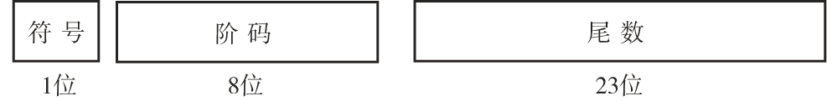
浮点数表示法
浮点数格式：数的符号+阶码和思想来源于科学计数法（指数）
容许的数值范围大，现在的CPU内部直接有浮点数运算器
缺点：浮点数形式表示的数的加减乘除算法更复杂，即CPU的处理硬件复杂
数学中的科学计数法是指用指数表示数的范围。计算机参照科学计数法，用浮点数表示数值较大或者精度较高的数。浮点数分阶码和尾数两部分，阶码类似数学中的数的指数部分，它也是一个带符号的整数。尾数表示数的有效数值，一般采用纯小数形式
阶码：小数点位置——带符号的整数——类似于数学中数的指数部分
尾数表示数的有效数值：纯小数
如-34500= -0.1000011011000100 × 2¹⁶
1 00010000 10000110110001000000000

Slide 16
浮点数表示法
为了提高浮点数表示的精度，规定其尾数的最高位必须是非零的有效位，称为浮点数的规格化形式。浮点数的表示范围取决于阶码值，精度取决于尾数。目前计算机中使用的浮点数标准是IEEE（电气和电子工程师协会）所定义的，有单精度（32位）和双精度（64为）两种类型
由于浮点运算比较复杂，CPU中都有处理浮点运算的专门部件。浮点运算能力已经成为衡量计算机性能的主要指标。如我国超级计算机神威太湖之光的计算速度为93 PetaFLOPS (Peta=1015，FLOPS， FLoating-point Operations per Second，每秒浮点运算次数)。

Slide 17
小结：
二进制和计算机逻辑是计算机科学的重要基础。计算机采用的是统一的数据表示方法，使用二进制表示数据。选择二进制易于使用物理器件表示，其数码1和0可对应逻辑值的真、假。
数制被称为计数体制，是指数位的构成方法和低位向高位进位的规则，也叫进制。常用的进制有二进制、十进制、八进制、十六进制。二进制的数码为0和1，十进制有0～9共10个数码。任何数制的数，展开其多项式并求和即可以得到十进制。
机器数（Computer Number）是带符号的二进制数，最高位为符号位，0表示正，1表示负，符号后的数为尾数。计算机使用定点数和浮点数两类格式化数据。计算机用补数实现减法运算。
计算机中的数据都是定长的，数据溢出是计算机中经常会遇到的问题。

Slide 18
文本和文档
计算机底层的状态是0和1，但它们可以通过组合为各种序列，用来表示多种对象而成为数据。数据科学（Data Science）就是以数据为研究内容的科学。计算机能够帮助人类做很多事，但它使用的是最简单的二进制，最简单的数码0和1，被组合成能够表示现实世界的各种状态。因此，我们将数据定义为：在计算机中存储、运算、交换和管理的所有的0和1。
通过各种传感器，现代电子技术能够将现实世界的物理信号转换为计算机可以接受和存储的数据。因此声音、图像、图形、视频等都可以以数据的形式被计算机处理。在数据科学中，将数值、文本、语音、图形、图像、视频、动画数据叫做多媒体（Multi-Media）数据。
音频
文本
图形
图像
视频
结构化数据
半结构化数据
动画
流媒体
网页数据
二进制（数值和逻辑值）
图3-1 数据类型

Slide 19
文本和文档
前面介绍的二进制数是机器内部的状态表示,可以表示数，也可以是逻辑状态。数值是数据，逻辑值也是数据，它们是数据中的基础表示。计算机使用二进制序列表示了很多数据形式。如果对这些数据形式分类，最简单的是分为两类：数和码。
现实中各种数据在计算机内部仍然是二进制形式存在的。需要特别指出的，计算机中每一种形式的数据都需要相应的程序进行编码和解析,由应用程序将其解释为特定的表示对象。 文本有编码，其他类型的数据，如音频、视频也都有其编码和标准。不管是哪一种数据，只要有数据存储和交换的需要就需要采用同一种编码标准。
计算机有很丰富的数据类型，现在有各种媒体数据的名词，除了多媒体之外，还有“富媒体”、“流媒体”、“超媒体”、“数字媒体”等，这些都是基于多媒体基础之上的包括数据和对数据处理或传输的方法，而这些方法本身也是数据。
多媒体数据也是计算机中的0和1的组合，但这些组合被赋予了不同的含义，或代表一个字符，或代表一种颜色，或代表一种音量。如果把0和1的组合看作是数字，它就可以被计算，如果将一种组合看作是一个符号或者特定的标记，那么就可以对其变换、加工、存储、传输等，因此，数据处理就是根据数据所表示的不同对象而进行不同的“计算”，而这个过程是通过计算机程序实现的。

Slide 20
文本和文档
计算机的数据：
计算机中存储、运算、交换和管理的所有的0和1
两类数据：数和码
数（number ）：一般情况下,可以进行各种算术运算。用来表示要计算的数， 如补码表示法的数00000111，即+7
码（Code编码集）：按一定规则用若干位二进制标记特定对象(依赖于具体的编码集），编码的目的是为了对特定的对象进行唯一标识，以便检索、交换和处理。编码需要按照一定的规则，这些规则就叫做“码制（Code System）”

Slide 21
文本和文档
文本
文本由字符组成，每个字符是符合某种编码标准的定长的二进制代码
文本数据
一系列的符合某种字符编码的二进制序列
编码的目的是为了对特定的对象进行唯一标识，以便检索、交换和处理。编码需要按照一定的规则，这些规则就叫做“码制（Code System）”
常用字符编码标准（码制）
ASCII
Unicode
汉字编码（区位码，国标码，汉字机内码）

Slide 22
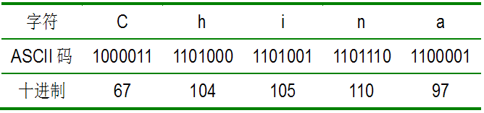
ASCII
ASCII， 7位二进制编码，由美国国家标准局(ANSI)制定，可表示128个字符
American Standard Code for Information Interchange，美国标准信息交换码
表示文本字符数据：英文字母、数字、和常用符号
被确定为国际标准ISO/IEC 646
扩展ASCII(Latin-1)，8位编码，参见附录

Slide 23
常见字符的ASCII码值（10进制形式）
0 ---9 数字键 ： --- ASCII 48，49，…，57
A --- Z小写字母键： --- ASCII 65 --- 90
a --- z大写字符键： --- ASCII 97---122
其他符号键：参见附录
字母转换：（在一些编程语言中可以进行ASCII码值的运算来实现）
小写 to 大写 -32
大写 to 小写 +32

Slide 24
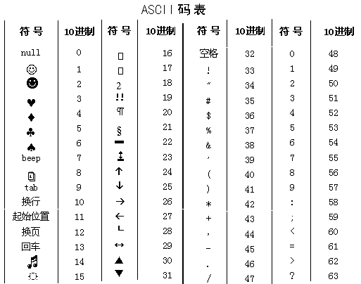

Slide 25
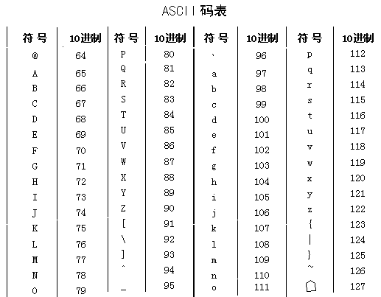

Slide 26
Unicode
Unicode （ 统一码、单一码、万国码）
Apple公司发起
Unicode协会开发
表示几乎世界上所有书写语言的字符编码标准
Unicode码是计算机科学领域里的一项业界标准,包括字符集、编码方案等。
Unicode是为了解决传统的字符编码方案的局限而产生的，它为每种语言中的每个字符设定了统一并且唯一的二进制编码，以满足跨语言、跨平台进行文本转换、处理的要求。
1992年Unicode被确定为国际标准ISO10646，使之成为了用于世界范围各种语言文字的文本形式的字符集，其中也包含了汉字。目前所有的计算机都支持Unicode编码。

Slide 27
Unicode
Unicode16 （还有：Unicode32）
双字节，现在计算机主要使用unicode16,
unicode16兼容ASCII字符集
Example，字符“计算机” Unicode16码为：
十六进制：8BA17B97673A
计算机内部的实际二进制：100010111010000101111011100101110110011100111010

Slide 28
Unicode 实现
多字节编码问题
多字节的编码在不同计算机中顺序问题：例如字符A，单字节 41（hex）
双字节 Unicode可以是 0041 或 4100（此处为16进制形式），如何解决？用：UTF
Unicode码并不是存储器中的编码，使用时是把Unicode编码转换字节或位，UTF编码就起这个作用。
UTF
Unicode Transformation Format
它确定了unicode字符转换格式，以适应其他不同字符编码标准的兼容
解决不同系统的编码顺序问题，例如UTF8，UTF16
，UTF32，常用的是UTF8

Slide 29
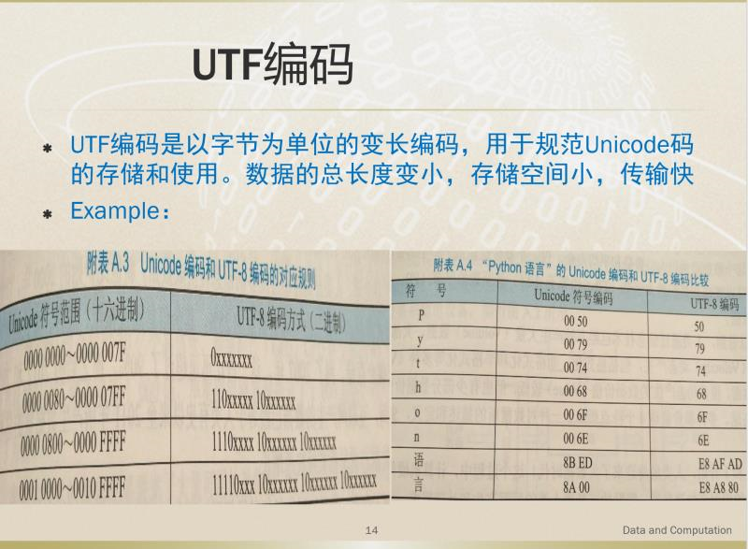

Slide 30
汉字编码
汉字数量大，编码需要更多的二进制位。汉字除了简体、繁体，还包括日本和韩国的汉字。汉字排序方法也比单字节的英语来得复杂，有拼音、部首、笔画等。因此，在带有中文处理的系统中，需要有专门的汉字处理程序，例如，汉字输入(法)程序。考虑到系统的兼容性和计算机原为西文产品，因此中文系统扩展了ASCII，增加了汉字的编码。
我国的汉字编码是强制性的国家标准，“适用于图形字符信息的处理、交换、存储、传输、显现、输入和输出”，不但是指机器（计算机、各种带处理器的终端设备，如智能手机），也指各种中文处理软件，如办公系统、财务系统等

Slide 31
汉字编码（区位码，国标码，汉字机内码（两个字节））
中文系统扩展了ASCII，制定了汉字相应的国家强制标准，发展历程：
1980国家颁布的汉字国家编码标准GB2312-1980
简化字6763个，总计7445个字符，而港澳台地区使用繁体汉字使用BIG5编码。
1993年的GBK扩展汉字编码标准，是GB2312-1980的扩展，共收录了2.1万多个汉字，GBK支持ISO10646即Unicode中的全部中、日、韩汉字、BIG5中的所有繁体字。
GB18030编码，2005版
超大型中文编码字符集，汉字和字符7万余个
可变4字节编码：常用字符字节数少
区位码：某汉字在国家标准的位置，区位码经过处理变换后成为某汉字的国标码，
再经过处理变换后就成为该汉字在计算机内部的编码：汉字内码

Slide 32
汉字编码
GB18030-2005版采用的是可变4字节编码，有CJK统一汉字（China、Japan、Korea）和我国少数民族文字字符（如藏、蒙古、傣、彝、朝鲜、维吾尔文）的字形等。
汉字编码和Unicode并不完全是兼容的，因此需要有变换和处理。事实上，它们还不是一回事：GB汉字编码标准给出的是编码要求，即字符被保存的格式，而Unicode是给出了字符的编号，没有规定这个字符如何表示（保存）。因此需要通过程序在不同编码标准之间进行转换，如上述的UTF。例如，Windows就通过一种“代码页（code page）”来适用计算机所在的国家和地区的编码要求。

Slide 33
文档
文档
是文本的扩展，包括文本字符编码和特征码，如字体、字型，大小和字符之外的其他数据类型如排版格式
不同的应用软件会支持不同的文档格式，如文字处理系统WPS和WORD它们的文档格式是不一样的

Slide 34
数据压缩
显然，多媒体数据的体量大，为了快速、有效地实现其传输，这类数据更需要数据压缩技术。从系统的角度看，压缩就是对原数据进行重新编码的方法，重新编码的过程就是计算过程，因此就需要有相应的计算方法，这就是压缩编码方法。有很多种压缩编码，各有其应用领域。

Slide 35
数据压缩
各种数据都有编码标准，文本有编码，其他类型的数据，如音频、视频也都有其编码和标准。不管是哪一种数据，只要有数据存储和交换的需要就需要采用同一种编码标准。字符编码
一般是等长编码如前述的ASCII，UNICODE码等
有时为了节省存储空间等原因要对各种数据进行压缩，所以发展和研究了各种压缩技术：
无损压缩：解压后的数据和压缩的数据相同，多用于文本数据的压缩
有损压缩：解压后的数据不能完全重现压缩前的数据，往往用于多媒体数据的压缩

Slide 36
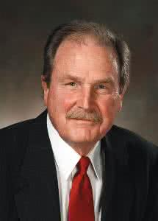
霍夫曼编码
霍夫曼编码（David Huffman），属于无损压缩
霍夫曼编码的原理是：首先对要压缩的所有数据进行扫描，计算数据中不同码字出现的频率（次数）。再根据不同码字出现的概率，确定最高频率的码字使用最短的霍夫曼码，以此类推，最少出现的码字使用最长的霍夫曼码字。
用不同长度的码字表示不同的字符，经常出现的码较短，很少出现的码字较长
数据的总长度变小，存储空间小，传输快
是一种频率相关编码（Frequency-dependent encoding）数据压缩

Slide 37
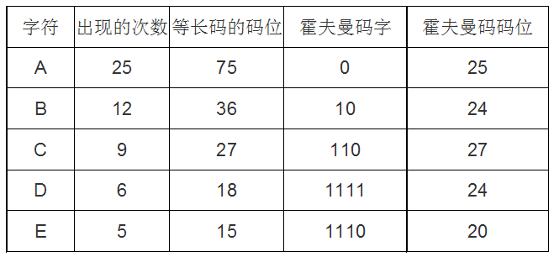
霍夫曼编码
我们通过一个简单例子具体解释霍夫曼编码：设一个数据集中有5种字符，分别以A～E表示，其中A出现的次数最多，其霍夫曼码最短，依次排列，E出现的次数最少，E的霍夫曼码最长。按照字符出现次数分配的码字如表所示。如果采用等长码，每个字符需要3位，所需总码位171；霍夫曼编码需要的总码位为120，与等长码相比，压缩比0.7。
Example：

Slide 38
霍夫曼编码
霍夫曼压缩后的编码需要解码，它的一个重要特征是在解码时，对压缩码序列从左往右扫描，每当发现一个位串（二进制序列）对应表中霍夫曼码字，那么这个位串就一定表示对应该码字的字符，也就是说，霍夫曼码是没有重码的。霍夫曼编码是有序无损压缩。
霍夫曼编码应用范围很广，在文本文档、音视频和图像编码中都有应用。还有一种也是常用于图像压缩编码的方法叫算术编码。霍夫曼是对字符（或等长字节）编码，为有序码，而算术编码是无序码。算术编码是根据整个数据中符号的概率和它的编码间隔，经过计算最终得到的结果区间是一个0到1之间的小数。解压时使用该小数与模型参数即可以解码重建得到该符号序列。

Slide 39
RLE编码（行程长度编码）
在某些应用中，一个编码可能是连续出现的，例如，图像中某一段区域的颜色是相同的，那么这一段颜色的编码是一个连续的序列。行程长度编码（Run Length Encoding，RLE）或称游程编码就是用于图像编码的。在图像中，总有连续区域具有相同的颜色，此时就不需要为这个区域的每一个颜色点保存数据，只需要记录一个颜色数据和这个颜色点的数目就行了，这个数目就是行程长度。
RLE压缩算法简单，属于无损压缩，解压快，应用广泛，在文本数据、音频、图像数据中有较为广泛的应用。Windows系统的256色显示模式下，RLE是首选的压缩编码技术。

Slide 40
RLE编码
Example：
一段红色线的长度有200个点，点数据8位
#R200
#为控制位，R为颜色，200为行程长度
进行RLE压缩，要扫描源数据，找到使用最少的或者没有出现过的数（符）作为压缩的控制符号。解压时，扫描每一个字节的数据，如果是控制符，则解压输出，否则直接输出。
无损压缩 ，应用：文本，程序….
有损压缩，应用：音频、视频、图像…

Slide 41
有损压缩编码
有损压缩：解压后的数据不能完全重现压缩前的数据，往往用于多媒体数据 的压缩
从数据的角度，任何原数据中都有大量的重复数据，即冗余数据。减少或者丢弃某些冗余数据，并不会损失数据所表示的有效信息，或者这种损失是可以接受的。严格意义上说，音、视频及图形图像数据并不需要“完整无缺”，如果损失了少量的数据（在人的视、听范围内）能够换来更高的压缩效率，那么也是可取的。因此大量的多媒体数据，尤其是音、视频数据、图像数据都是有损压缩的。例如，我们熟知的照片（JPEG）数据、MPEG视频数据、MP3数据等都是采用了有损压缩编码。

Slide 42
有损压缩编码
为了提高数据的传输效率，压缩技术就能起到很好的作用。即使网络速度已相对较快的今天，仍然要考虑传输流量，尤其是在线视频，出现卡顿是会影响用户体验，因此采用的都是压缩后的视频数据，而且是有损压缩为主。
大多数音、视频和图像数据都是压缩的，相应的播放程序中有解压计算。通用的压缩解压程序，如ZIP、RAR等，它们的主要作用是在传输多个文件时，将其压缩在一个包中，看上去是一个文件，这个过程称为“打包”。接收到这个压缩文件后再经过解压（称为解包）还原。

Slide 43
小结
数据科学是以研究数据为中心的科学。数据可以被归纳为是在计算机中存储、运算、交换和管理的所有的0和1。数据可以被分类为数和码。
编码的目的是为了对特定的对象进行唯一标识以便检索、交换和处理。编码需要按照一定的规则，这些规则就叫做码制。编码是计算机数据的基本表示形式。
多媒体包括文本、音频、视频、图形图像和动画等数据类型。文本由字符组成。文本中的字符为定长二进制代码，因此文本数据就是字符编码的二进制序列。例如，英文为单字节，汉字为双字节。
ASCII是计算机数据交换的标准代码，也是基础代码，是单字节编码。Unicode是通用多文种字符集，常用的是Unicode16，是双字节编码。UTF在Unicode和其他语言编码之间进行转换。汉字编码使用国标GB18030，最新的2005版包含了7万多个汉字。
文档是文本格式的扩展，除了文本字符还包括格式控制的排版信息。
数据压缩能够减少存储的数据量，但主要目的是为了传输。数据压缩是不等长编码。数据压缩有无损压缩和有损压缩两种。霍夫曼编码、RLE是常用的无损压缩编码方法。

